Slide 1
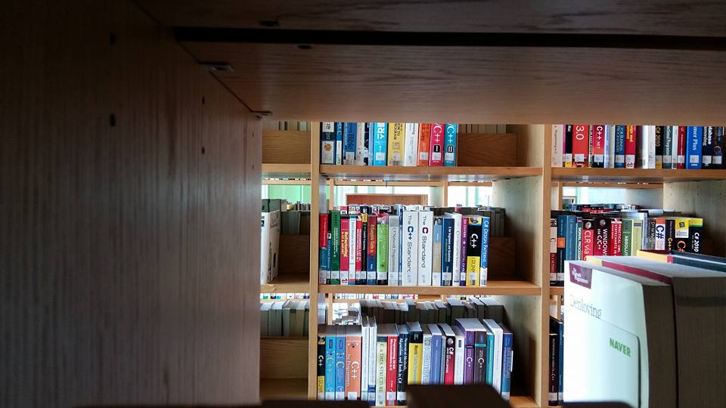
Design Pattern with
C++
Week 5
C++ Korea
박 동하 ( luncliff@gmail.com )
Notes:
안녕하세요, 여러분 :)
디자인 패턴 스터디, 5주차 발표를 맡은 C++ Korea의 박동하 입니다.
발표 펑크에 대비한 백업 담당;; 도와주세요.

Slide 2
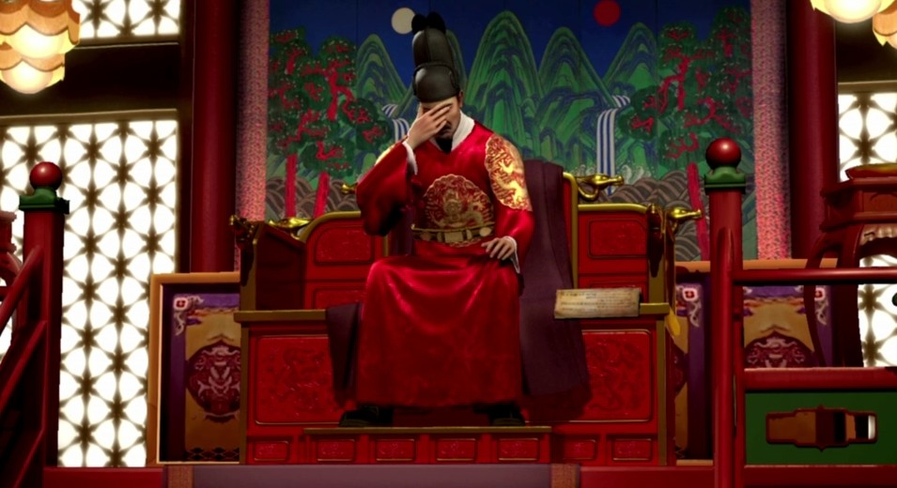
오랜만이군요…
주말 스터디? 가엾고 딱한 자로다!

Slide 3
오늘의 메뉴패턴
Memento : 기념품(?)
Mediator : 중재자
Observer : 관찰자
State : 상태
기초적인 패턴은 끝.
본 게임을 시작해봅시다!

Slide 4
Mediator
어수선한 인터페이스는 다음과 같은 의견을 낳는다
“마케팅 부서가 페이지에 토한 것처럼 보인다.”
- 누구나 쉽게 쓰는 앱 디자인의 비결

Slide 5
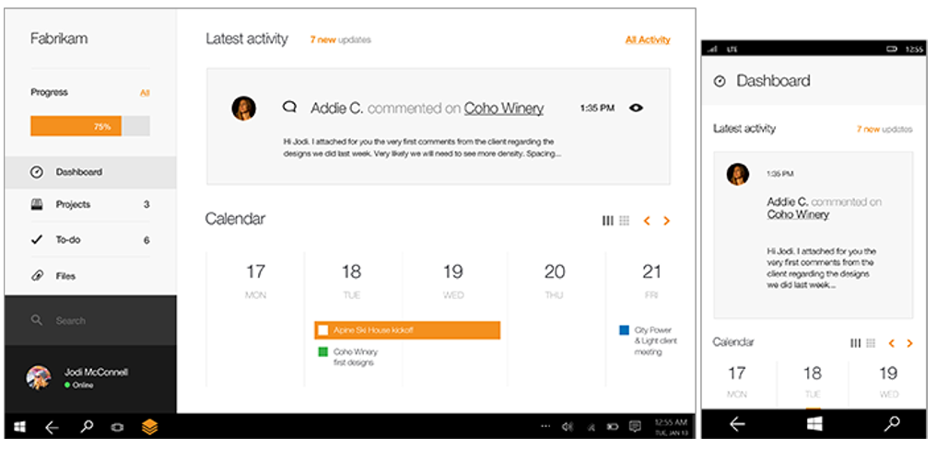
신나는 GUI 프로그래밍
예술은 보이는 것을 재현하는 것이 아니라 보이게 하는 것 – 파울 쿨레
출처: UWP App Design Guideline

Slide 6
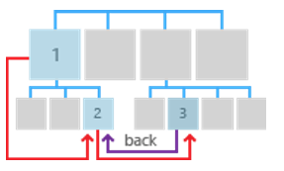
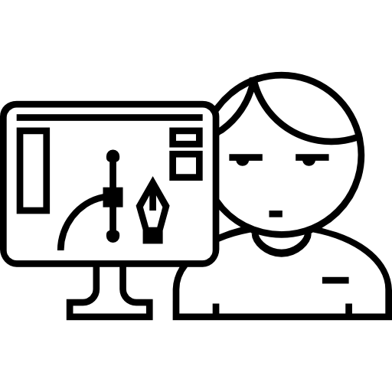
기획/디자인은 좋다. 하지만 코드는?
그림으로 보면 구조화가 좀 된 것 같은데…
내 코드에서 불길한 기운이 느껴진다…
출처: UWP App Design Guideline

Slide 7
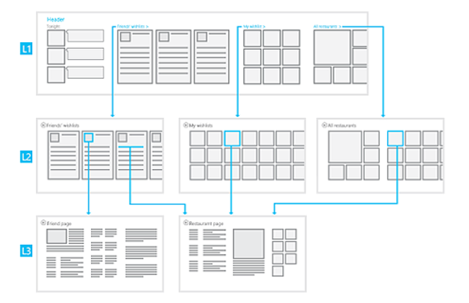
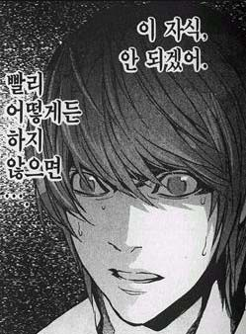
현실은 시궁창
출처: UWP App Design Guideline

Slide 8
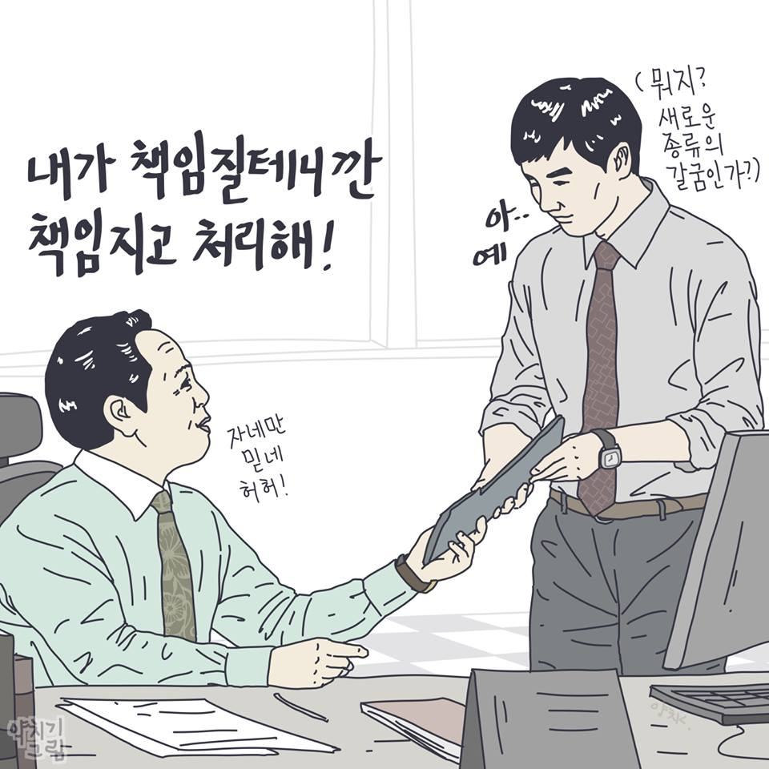

그래, 책임자를 두자!
약치기 그림

Slide 9
Observer
때가 되면 알게 될 거에요. “대체 그게 언제 인데?”

Slide 10


현실 세계

Slide 11
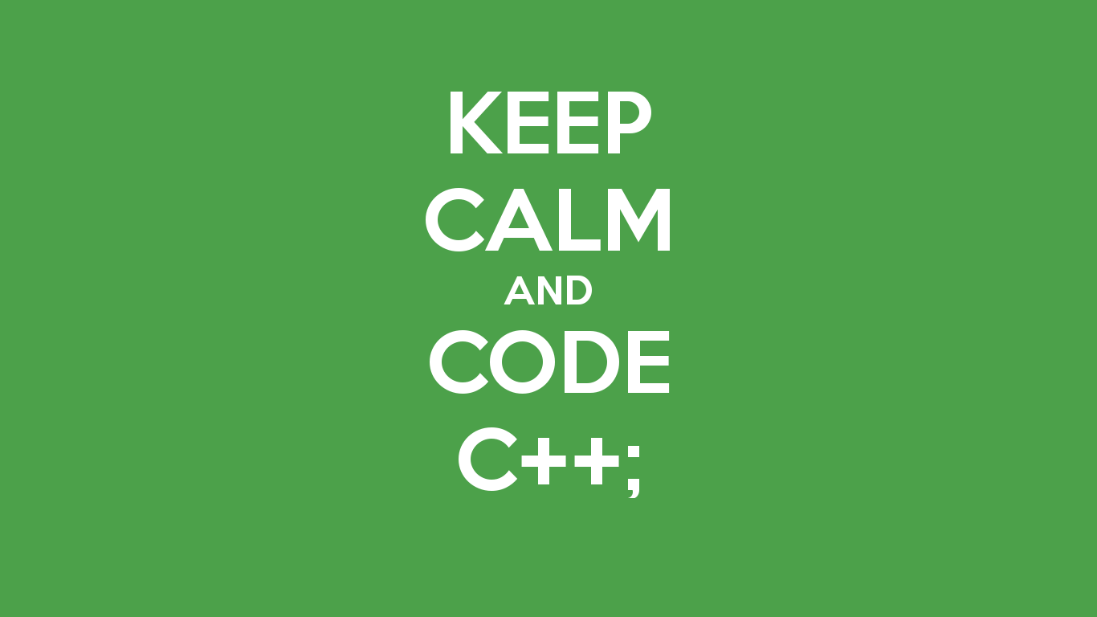
Notes:
Break Time

Slide 12
State
프로그램은 컴퓨터에서 이루어지는 마법이다. 입력을 에러 메시지로 바꾸는
- 작자 미상

Slide 13
State? 상태?
프로그래밍과 상태
결국 변수라는 것은 어느 메모리 공간에 있는 값일 뿐…
상태, 우리가 사용하는 것
값, 우리가 의미했던 것

Slide 14


예시: 데이터베이스
DB에 값을 넣을 때
Transaction
저장 이전
저장 이후
Notes:
Ctrl + S를 누르거나
Commit을 하거나,
클라우드에 파일을 올렸다고 합시다

Slide 15
상태, 우리가 원하는 것
저장 이후
Notes:
그러면 저희가 원하는 결과는 당연히 이것이죠.
함수를 부르건, 보조 기능을 쓰건, 프로그램을 돌리건,
우리가 기대하는 것들은 이런 것들이겠죠?
앞서 말했지만 이것도 결국 메모리의 값이죠.
Register, RAM, Disk에 저장되어 있는 그 상태. 말이죠.

Slide 16

상태, 넘나 어려운 것
Error
Notes:
하지만 항상 파란불이 들어오지는 않습니다.

Slide 17
if…else와 switch…case
Notes:
if else 코드
switch case 코드

Slide 18
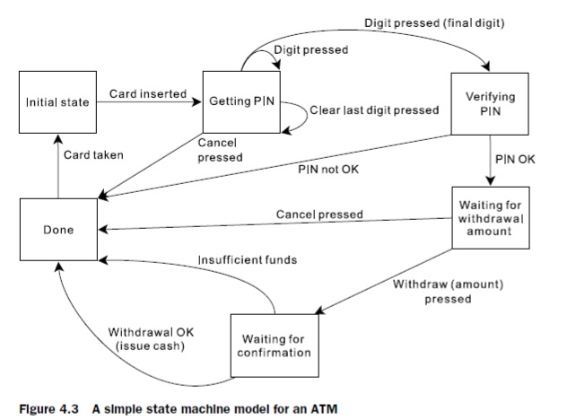

Slide 19
Summary

Slide 20
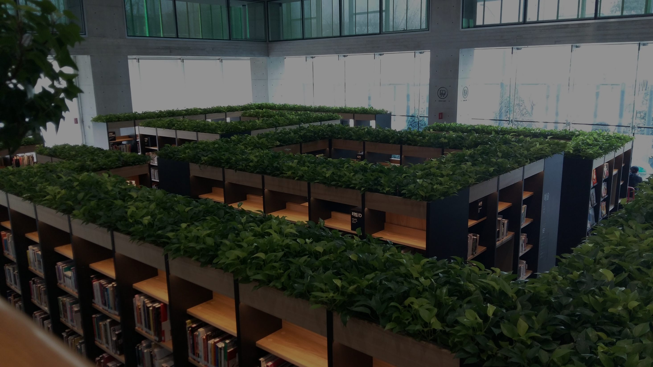
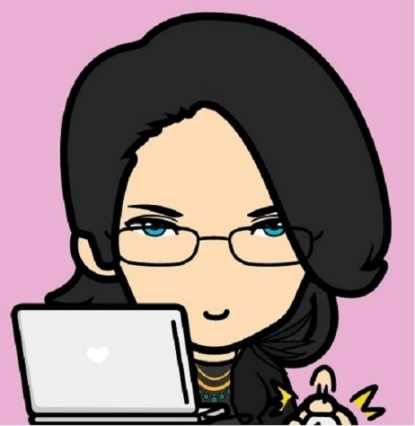
감사합니다!

